Slide 1
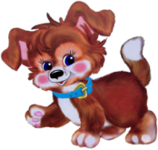
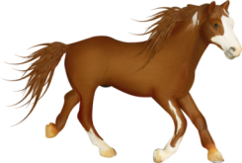
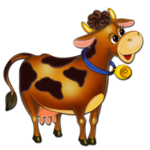
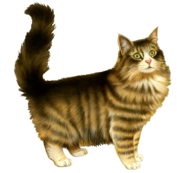
Интерактивная игра «Домашние животные»

Slide 2
«Домашние животные»
Цель: продолжить формирование представлений по теме домашние животные.
Образовательная задача:
- закреплять представления о домашних животных и их детенышах;
-закреплять понятие "большой-маленький";
-обогащать и активизировать словарь;
-формировать умение слышать взрослого;
-формировать умение сравнивать по размеру.
:Развивающая задача
-развивать диалогическую речь;
-развивать зрительное восприятие;
-развивать умение сравнивать;
-развивать слуховое восприятие;
-развивать двигательные умения и навыки.
Воспитательная задача:
-воспитывать познавательный интерес;
-воспитывать отзывчивость, желание помочь.
Используемые технологии: игровые.

Slide 3
Правило игры:
1 слайд «Выбери всех домашних
животных».
2 слайд «Найди маму малыша».
3 слайд «Кто что ест?»
4слайд « Угадай,чей хвост»
5 слайд «Чья тень?»
6слайд «Кто как кричит?»

Slide 4
Аннотация к интерактивной игре
«Домашние животные».
Интерактивная игра направлена на решение задач по развитию речи детей раннего возраста (1,6-3 лет).
В процессе интерактивной игры решаются цели и задачи, направленные на расширение представлений детей о домашних животных, на развитие умения детей отвечать на вопросы, произносить звукоподражания, на воспитание любви к домашним животным и желание проявлять о них заботу.
Игра может быть использован воспитателями групп раннего возраста для организации интерактивных игр по развитию речи.

Slide 5
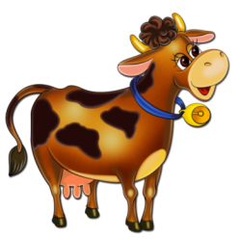
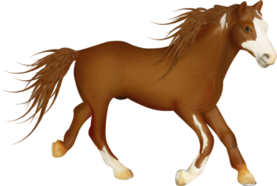
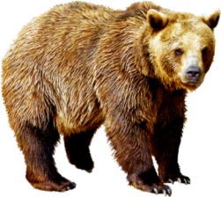
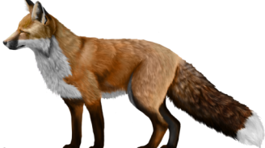
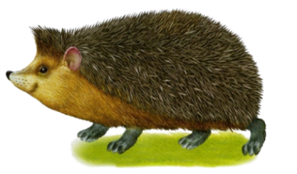

Slide 6
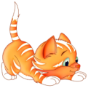
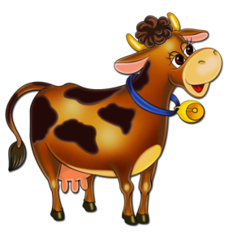

Slide 7
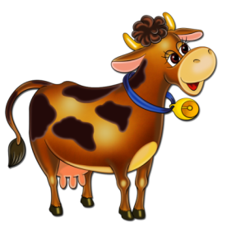
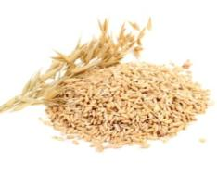

Slide 8
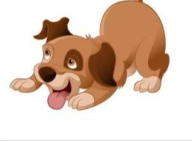
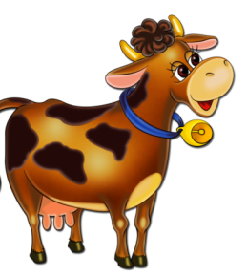
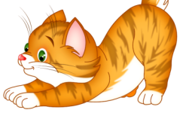
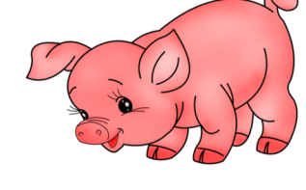

Slide 9
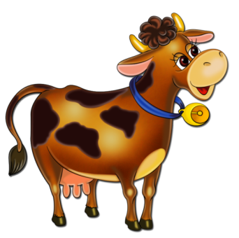
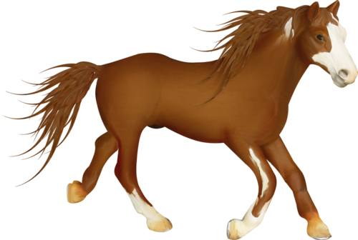
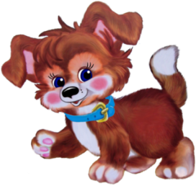

Slide 10
Молодцы!

